Slide 1
Ενότητα 7
Πρόσθεση και Αφαίρεση μέχρι το 100
Επανάληψη

Slide 2
Επαναληπτικές ασκήσεις στο βιβλίο Μαθηματικών, Μέρος 3!
Οι σελίδες που θα δουλέψουμε:
Σελίδα 44,
Σελίδα 45, άσκηση 7
Σελίδα 47, άσκηση 11.

Slide 3
Το βιβλίο Μαθηματικών:

Slide 4
Κάνε τη σελίδα 44:
Μετά, δες την επόμενη σελίδα για τις απαντήσεις.
Μην είσαι ζαβολιάρης!

Slide 5
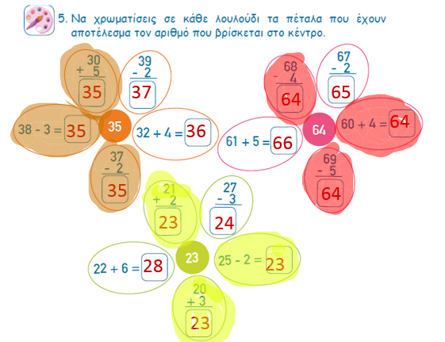
Διόρθωσε τον εαυτό σου βάζοντας

Slide 6
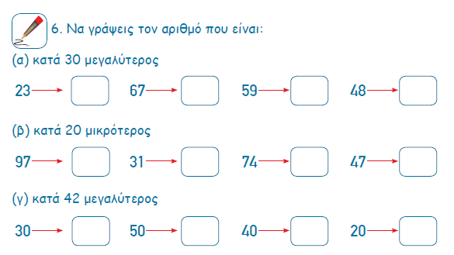
53
97
89
78
Διόρθωσε τον εαυτό σου βάζοντας
77
11
54
27
72
92
82
62

Slide 7
Κάνε την άσκηση 7, στη σελίδα 45:
Μετά, δες την επόμενη σελίδα για τις απαντήσεις.
Μην είσαι ζαβολιάρης!

Slide 8
58
38
Διόρθωσε τον εαυτό σου βάζοντας
54
76
75
64

Slide 9
Κάνε την άσκηση 11, στη σελίδα 47:
Μετά, δες την επόμενη σελίδα για τις απαντήσεις.
Μην είσαι ζαβολιάρης!

Slide 10
4
3
3
2
5
3
Διόρθωσε τον εαυτό σου βάζοντας
3
4
3
5
2
3
*Υπάρχουν κι άλλες σωστές απαντήσεις
5
7
4
5
5
2
5
4
1
5
6
3

Slide 11
Καταπληκτική δουλειά!

